Slide 1

物流运输组织管理
主讲人

Slide 2


项目五 航空货物运输组织管理
主要任务
任务一：航空运输基础知识
任务二：航空运输费用计算
任务三：航空运输组织管理

Slide 3
任务三：航空运输组织管理
任务描述
根据下列资料填写空运单。 资料如下：
(1)Buyer: SIMON INTERNATIONAL CORPORATION 324 LICON AVENUE MONTREAL ,CANADA
(2) Seller: SHANGHAI BOHAO INTERNATIONAL CORPORATION 42 XUHUI ROAD SHANGHAI CHINA
(3)DESCRIPTIONS OF GOODS:100% COTTON SKIRTS
(4)QUANTITY: 12 00 PCS USD 10.20/PC
CPT MONTREAL

Slide 4
根据下列资料填写空运单。 资料如下：
(5)PACKING:PACKED IN 1 CARTON OF 40 PCS EACH
(6)TERMS OF SHIPMENT:LATEST DATE OF
SHIPMENT 081220
(7)AIRPORT OF DEPSTINATION: MONTREAL ,CANADA
(8)AIRPORT OF DEPARTURE:SHANGHAI CHINA
(9)TERMS OF PAYMENT:30% T/T IN ADVANCE ,70% T/T AFTER CUSTOMS CLEARANCE
(10)PARTIAL SHIPMENTS: ALLOWED

Slide 5

根据下列资料填写空运单。 资料如下：
(11)TRANSSHIPMENT: NOT ALLOWED
(12) H.S.CODE:808.3100
(13) MASTER AIRWAY BILL NO.:08121256
(14) FLIGHT： MU504
(15)FLIGHT DATE:2008.12.12
(16)RATE:USD 50.00
(17)G.W. :10KG/ CTN
(18)VOL:0.12CBM/CTN

Slide 6

目
任务三：航空运输组织管理
录
航空货运出港操作程序
航空货运进港操作程序
航空货运单

Slide 7
1、航空货运出港操作程序
（1）航空货运出港操作程序是指自托运人将物品交给航空公司，直到物品装上飞机的整个操作流程。
预审
订舱
整理单据
交接
出港

Slide 8

订舱——托运人或其代理人向航空公司申请并预订舱位，航空公司签发舱位确认书，同时给予装货集装器领取凭证（如需要时），以表示舱位订妥。
整理单据——将有关出运物品的单据进行核对检查并进行处理，以保证正确交接和出港。

Slide 9
交接——指物品过磅、入库和将随机单据等交航空公司。
出港——按计划将所配载的物品装上飞机并制作相应单据，飞机起飞、单据传输出去的作业。

Slide 10
2、航空货运进港操作程序
航空货运进港操作程序是指从飞机到达目的地机场，承运人把货物卸下飞机直到交给收件人的物流、信息流的实现和控制管理的全过程。
海关监管
进港航班预报
单据处理
发到货通知
交接

Slide 11

进港航班预报——航空公司以当日航班进港预报为依据，在航班预报册中逐项填写航班号、机号、预计到达时间；同时还应了解到达航班的货物装机情况及特殊货物的处理情况。

Slide 12
单证处理——在每份货运单的正本上加盖或书写到达航班的航班号和日期；认真审核货运单，注意运单上所列目的港、代理公司、品名和运输保管注意事项；

Slide 13
单证处理——核对运单和舱单，若舱单上有分批货，则应把分批货的总件数标在运单号之后，并注明分批标志把舱单上列出的特种货物、联程货物圈出；根据分单情况，在整理出的舱单上标明每票运单的去向；核对运单份数与舱单份数是否一致，做好多单、少单记录，将多单运单号码加在舱单上，多单运单交查询部门；打印航班交接单。

Slide 14
发到货通知——尽早、尽快、准确地通知货主到货情况。
交接——将有关单据转交收货人，并将卸机后存入仓库的物品交付给收货人。

Slide 15
3、航空运单
（1）航空运单定义
航空运单（Airway Bill）简称AWB，是航空运输公司及代理人签发给发货人表示已收妥货物并接受托运的货物收据。
航空运单不是物权凭证，不能通过背书转移货物所有权。航空运单不能转让，持有航空运单也并不能说明可以对货物要求所有权，因而是一种不可议付的单据。

Slide 16
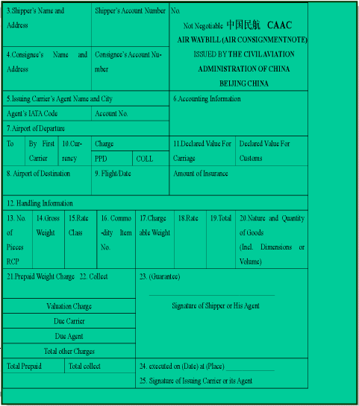
航空货运单样本

Slide 17
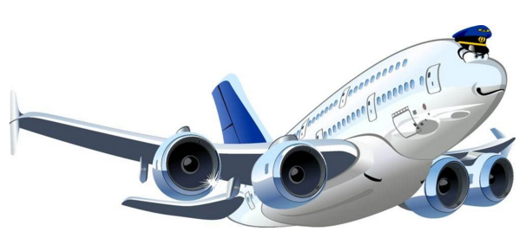
3、航空运单
（2）航空运单的种类
按照签发人不同分类
1）航空主运单（Master Air Waybill ，MAWB）
凡由航空运输公司签发的航空运单就称为主运单。
2）航空分运单（House Air Waybill ，HAWB）
航空货运代理公司在办理集中托运业务时签发给各个发货人的运单。

Slide 18

3、航空运单
（3）航空运单的份数
航空货运单一般有正本三份，其背面印有运输合同条款，副本六份，额外副本三份，共一式十二份组成。
其中，3份正本（Original），6份副本（Copy）和3份额外副本（Extra Copy），正本的背面印有运输条款。

Slide 19
顺序 | 名称 | 颜色 | 用途
1 | 正本3 | 蓝 | 交托运人。作为承运人收到货物的证明，以及作为承托双方运输合同成立的证明
2 | 正本1 | 绿 | 交承运人财务部门。除了作为承运人财务部门之运费帐单和发票外，还作为承托双方运输合同成立的证明
3 | 副本9 | 白 | 交代理人。供代理人留存。
4 | 正本2 | 粉红 | 随货物交收货人。
5 | 副本4 | 黄 | 交付联。收货人提货后应签字并交承运人留存，以证明已交妥货物。
6 | 副本5 | 白 | 交目的港机场
7 | 副本6 | 白 | 交第三承运人
8 | 副本7 | 白 | 交第二承运人
9 | 副本8 | 白 | 交第一承运人
10 | 额外副本 | 白
11 | 额外副本 | 白
12 | 额外副本 | 白

Slide 20

（4）航空运单的作用
是承运人与托运人之间缔结运输契约的凭证。
是承运人收运货物的证明文件。
是运费结算凭证及运费收据。
是承运人在货物运输组织的全过程中运输货物的依据。
是国际进出口货物办理清关的证明文件。
是保险证明。

Slide 21

（5）航空运单的缮制
1）航空运单号码（The Air Waybill Number）
航空运单号码应清楚地印在货运单的左右上角以及右下角，航空运单的编号由11位数字，前三位表示航空公司代号，后七位表示货运单序号，第八位是检验号。
2）托运人栏Shipper
——Shipper’s Name and Address托运人姓名和地址
填制托运人姓名（全称）、地址、国家（或国家两字代号）以及托运人的电话、传真、电传号码；

Slide 22

——Shipper’s Account Number托运人账号， 此栏不需填写，除非托运人需要。
3）收货人栏Consignee
——Consignee’s Name and Address收货人姓名和地址
填制收货人姓名（全称）、地址、国家（或国家两字代号）以及托运人的电话、传真、电传号码；
——Consignee’s Account Number收货人账号，此栏仅供承运人使用，一般不需填写，除非最后的承运人需要。

Slide 23

4）货运单的代理人的名称及地址（Issuing Carries Name and Address）
此处一般印有航空公司的标志、名称和地址。
5）始发站机场（Airport of Departure）
填制始发站机场的IATA三字代号，或机场名。
6）目的站机场（Airport of Departure）
填制目的站机场的IATA三字代号，或机场名。
7）第一承运人（By First Carrier ）

Slide 24

8）转运（TO /BY TO/ BY)
9）财务说明Accounting Information
此栏填制有关财务说明事项，如运费预付、到付或发货人结算使用信用卡号以及其他必要的情况。
11）货币Currency
12）运费Charges
13）杂费（Other ）

Slide 25
14）供运输用声明价值Declared Value for carriage
——如果托运人没有声明价值，此栏必须打印“NVD”字样。注：NVD­－NO VALUE DECLARED没有声明价值
15）供海关用声明价值Declared Value for customs
——如果货物没有商业价值，此栏必须打印“NCV”字样。
注：NCV­－NO COMMERCIAL VALUE没有商业价值

Slide 26
16）Flight/date航班/日期——仅供承运人用
17）运输处理注意事项Handling information
18）保险的金额Amount of Insurance
如果承运人向托运人提供代办货物保险业务时，此栏打印托运人货物投保的金额；
如果承运人不提供此项服务或托运人不要求投保时此栏内必须打印“xxx”符号。

Slide 27
19）件数No. of Pieces
20）毛重Gross Weight
重量单位kg/Lb，以公斤为单位用代号“K”；以磅为单位用代号“L”。
21）运价等级Rate Class
22）商品品名代号Commodity Item No.
23）计费重量chargeable weight
24）运价/运费Rate/charge

Slide 28
25）航空运费总计（TOTAL）
26）货物品名和数量Nature and Quantity of Goods
27）填开托运人或其代理人签字 Signature of Shipper or his Agent
28）填开日期Executed on（date）
29）填开 地点 Executed At Place
30）填开货运单的承运人或其代理人签字（Signature of Issuing Carrier or Its Agent ）

Slide 29
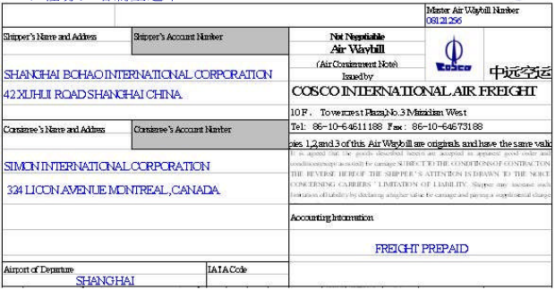
任务解析

Slide 30
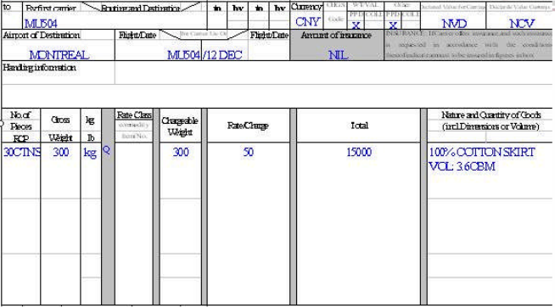

Slide 31
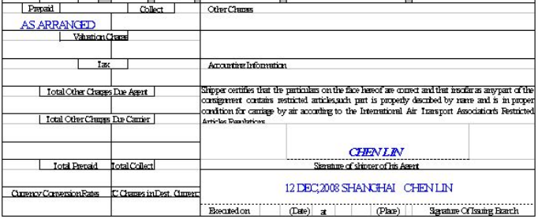

Slide 32
技能训练
根据下列资料填写空运单。 资料如下：
(1)Buyer: P&M INTERNATIONAL TRADING CORPORATION 1805 FLYING BUILDING, LONDON, UK
(2) Seller: SHANGHAI TOY INTERNATIONAL CORPORATION 1705 HUIFEI BUILDING SHANGHAI CHINA
(3)DESCRIPTIONS OF GOODS: PULASH TOY
(4)QUANTITY: 20 000 SETS USD 0.20/SET
CIP LONDON

Slide 33
根据下列资料填写空运单。 资料如下：
(5)PACKING:PACKED IN 1 CARTON OF 400 SET EACH
(6)TERMS OF SHIPMENT:LATEST DATE OF
SHIPMENT 090320
(7)AIRPORT OF DEPSTINATION: LONDON ,UK
(8)AIRPORT OF DEPARTURE:SHANGHAI CHINA
(9)TERMS OF PAYMENT:30% T/T IN ADVANCE ,70% D/P
(10)PARTIAL SHIPMENTS: ALLOWED

Slide 34

根据下列资料填写空运单。 资料如下：
(11)TRANSSHIPMENT: ALLOWED
(12) MASTER AIRWAY BILL NO.:COSCO090320
(13) FLIGHT： MU501
(14) FLIGHT DATE:2000.03.20
(15) RATE:USD 52.30
(16) G.W. :25KG/ CTN
(17) VOL:1.25CBM/CTN

